Slide 1

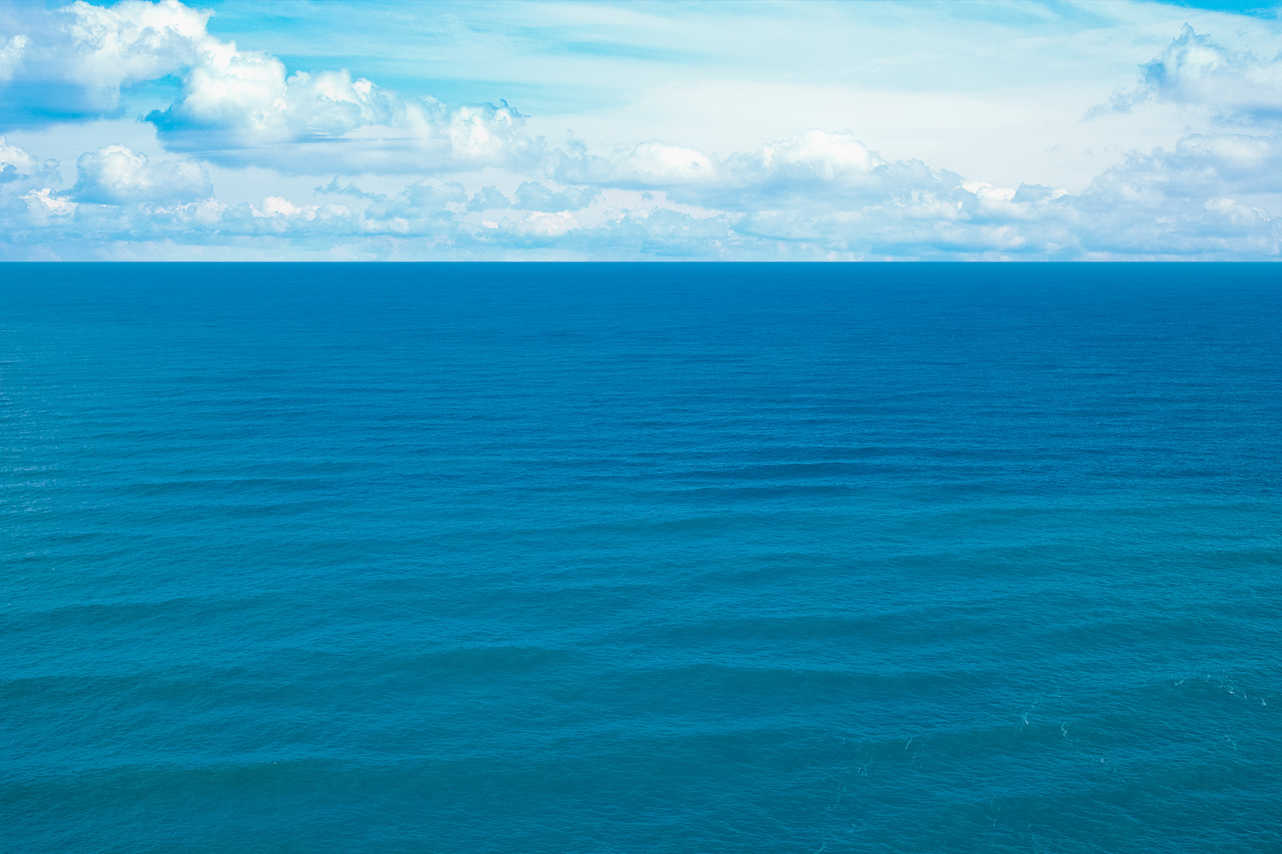

海洋白書から読み解く
洋上風力発電
Notes:
海洋白書から読み解く洋上風力発電と題して、
主に日本の洋上風力発電の状況について紹介したいと思います。

Slide 2
再生可能エネルギーへの期待
温室効果ガス排出削減のため、再生可能
エネルギーの導入拡大が期待されています。
風力発電
再生可能
エネルギー
太陽光
水力発電
原子力
バイオマス
天然ガス
水力発電
石炭火力
2016年 2050年
出典：IRENA（2019）
出典：日本風力発電協会
Notes:
これは、国際再生可能エネルギー機関（IRENA）という国際機関のリポートで示された世界の電力構成のグラフですが、
将来も伸び続ける電力需要を踏まえながら温室効果ガスの排出削減を行うためには、より多くの再生可能エネルギーの導入が求められています。
そのなかで、風力発電の導入も大きく伸びることが期待されています。
そして、こちらは日本風力発電協会によるロードマップです。日本での洋上風力発電の導入は、世界と比べて大きく遅れているのですが、
海洋国家である日本における風力発電の拡大においては、洋上風力発電の導入に期待がかかっております。
ここでは、このように将来に導入が進むことが期待されている洋上風力発電とはどのようなものか、
また、洋上風力発電の出現により必要となった法制度などの海洋政策の視点も交えながら、
主に海洋白書2016、2019、2020の記載内容などをもとに紹介をします。
※国際再生可能エネルギー機関（IRENA）のリポート“Future of wind”
https://www.irena.org/publications/2019/Oct/Future-of-wind
※日本風力発電提言「洋上風力発電の導入促進に向けて」
http://jwpa.jp/k5u8z6e6/gfisf4vk/180316_offshore_request.pdf

Slide 3
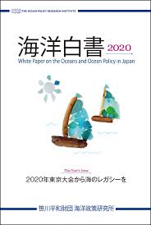

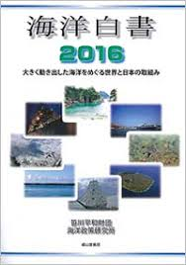
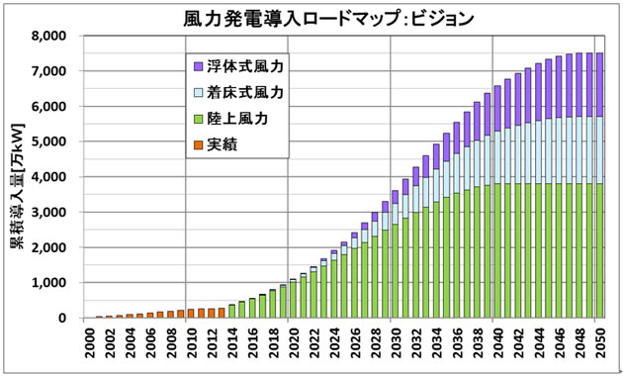
再生可能エネルギーへの期待
温室効果ガス排出削減のため、再生可能
エネルギーの導入拡大が期待されています。
80GW
70GW
60GW
50GW
40GW
30GW
20GW
10GW
風力発電
洋上風力
再生可能
エネルギー
太陽光
水力発電
原子力
バイオマス
陸上風力
天然ガス
水力発電
石炭火力
2016年 2050年
出典：IRENA（2019）
出典：日本風力発電協会
Notes:
これは、国際再生可能エネルギー機関（IRENA）という国際機関のリポートで示された世界の電力構成のグラフですが、
将来も伸び続ける電力需要を踏まえながら温室効果ガスの排出削減を行うためには、より多くの再生可能エネルギーの導入が求められています。
そのなかで、風力発電の導入も大きく伸びることが期待されています。
そして、こちらは日本風力発電協会によるロードマップです。日本での洋上風力発電の導入は、世界と比べて大きく遅れているのですが、
海洋国家である日本における風力発電の拡大においては、洋上風力発電の導入に期待がかかっております。
ここでは、このように将来に導入が進むことが期待されている洋上風力発電とはどのようなものか、
また、洋上風力発電の出現により必要となった法制度などの海洋政策の視点も交えながら、
主に海洋白書2016、2019、2020の記載内容などをもとに紹介をします。
※国際再生可能エネルギー機関（IRENA）のリポート“Future of wind”
https://www.irena.org/publications/2019/Oct/Future-of-wind
※日本風力発電提言「洋上風力発電の導入促進に向けて」
http://jwpa.jp/k5u8z6e6/gfisf4vk/180316_offshore_request.pdf

Slide 4
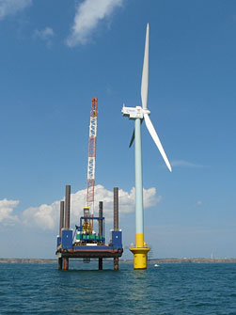
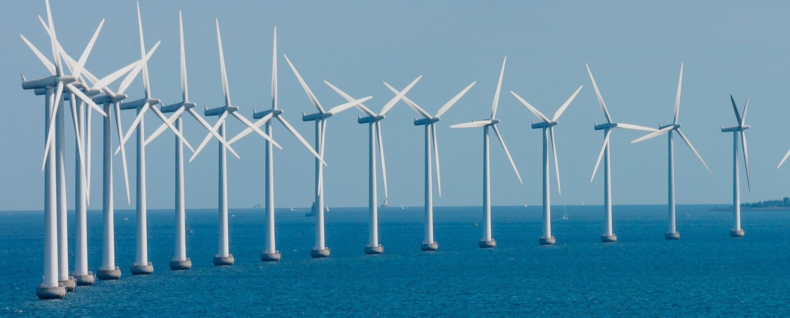
洋上風力発電とは
欧州では2000年頃から洋上風力発電の導入が本格化しました。
2001年に運転開始したデンマークのミドルグルンデン洋上風力発電所（定格出力2MWの風車を20基、写真出典：デンマーク外務省）
2013年に千葉県沖で運転開始した日本最初の本格的な洋上風力発電（定格出力：2.4MW）
の設置工事の様子。
（海洋白書2019掲載、出典：NEDO）
Notes:
洋上風力発電の建設は2000年頃から欧州を中心に盛んになりました。
左の写真は、2001年にデンマーク沖に建設されたウィンドファームで、2MWの風車が20基の当時の世界最大級のものでした。
右の写真は、日本最初の本格的な洋上風車の実証機です。千葉県銚子沖の2.4MWの風車で、2013年に運用を開始しました。

Slide 5
洋上風力発電とは
欧州では2000年頃から洋上風力発電の導入が本格化しました。
2001年に運転開始したデンマークのミドルグルンデン洋上風力発電所（定格出力2MWの風車を20基）
●定格出力は最も良い条件下での発電出力
●1MW=1000kW：
家庭用の太陽光発電を3kWとすると、銚子沖の2.4MWの洋上風車は、単純計算で800軒分に相当
●1GW＝1000MW：
1GWは概ね原子力発電1基分の出力に相当
2013年に千葉県沖で運転開始した日本最初の本格的な洋上風力発電（定格出力：2.4MW）
の設置工事の様子。
（海洋白書2019掲載、出典：NEDO）
Notes:
具体的な洋上風力発電の話に入るまえに、その規模を示す単位について紹介します。
この2MW、2.4MWといった数字は風車の定格出力で、最も良い条件下での発電出力のことを示します。
1MWは1000kWとなります。家庭用の太陽光発電を3kWとすると、銚子沖の2.4MWの洋上風車は、単純計算では800軒分に相当します。
また、このスライドではGWという単位も出てきます。1000MWが１GWで、1GWは概ね原子力発電1基分の出力に相当します。
ただ、いつも良い風が吹いている訳ではないため、実際に洋上風車の設備利用率は約30％です。
※陸上の風車の設備利用率は20％くらいです。洋上のほうかより風が安定しているため洋上風車の設備利用率は高めであると言われています。
※風力発電の耐用年数は概ね15年間が目安になります。

Slide 6
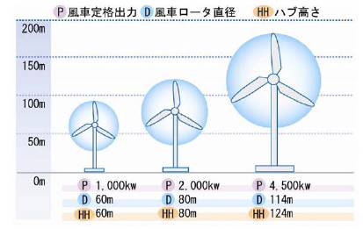
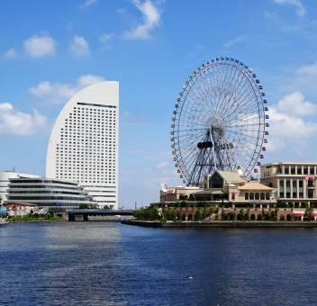
●定格出力は最も良い条件下での発電出力
●1MW=1000kW：
家庭用の太陽光発電を3kWとすると、銚子沖の2.4MWの洋上風車は、単純計算で800軒分に相当
●1GW＝1000MW：
1GWは概ね原子力発電1基分の出力に相当
100m
2MW 4MW
出力
直径
高さ
出力
直径
高さ
出力
直径
高さ
最新の風車では、12MWで
直径220mという製品もあります。
Notes:
次に実際の風車の大きさです。意外と大きく、2MWの風車で直径80m、4.5MWでは100mを超えます。
横浜の観覧車の直径が100mですので、その大きさを想像できるかと思います。
そして、最近では12MWで直径220mという製品も出ています。

Slide 7
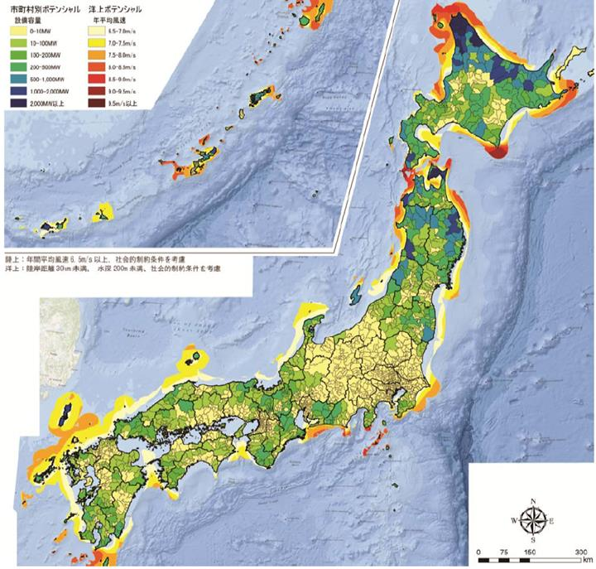
洋上風力発電の経済性
経済性
経済性
環境
法制度
新技術
洋上風力発電のポテンシャルマップ
出典）自然エネルギー白書（風力編）2013（2013, JWPA）
Notes:
このスライドから、洋上風力発電について経済性、環境、法制度、新技術の側面から順番に紹介します。
まず経済面ですが、良い風が吹くことや、電力消費地に近いこと、設置工事がしやすいことなどが大切になります。
経済性で特に重視されるのが風の強さです。
この図は、日本の洋上風力発電のポテンシャルマップで、濃いオレンジ色の海域ほど風が強いことを示しています。
北海道や東北地方、九州北部などが有望であることが分かると思います。
実際に事業を行う場合には、このような海域のより細かな風のマップをみて、また現場の風を計測して、収益が見込めるか念入りな検討が行われます。
※欧州での洋上風力の発電コストは近年大きく低下しており、1kWhあたりの価格が10円を下回る例も出てきています。
それに対して、これから導入が本格化する日本での価格はまだ高く、例えば2019年度の固定価格買取制度の調達価格は、
陸上風力が1kWhあたり19円であるのに対して、洋上風力は36円となっています。欧州の専用船などの先進事例を踏まえ、日本でも
洋上風力の発電コストの更なる低下に向けた取組みが求められます。
参考資料：吉岡渚（2020）：OPRI Perspectives第5号、https://www.spf.org/opri/news/20200303.html

Slide 8
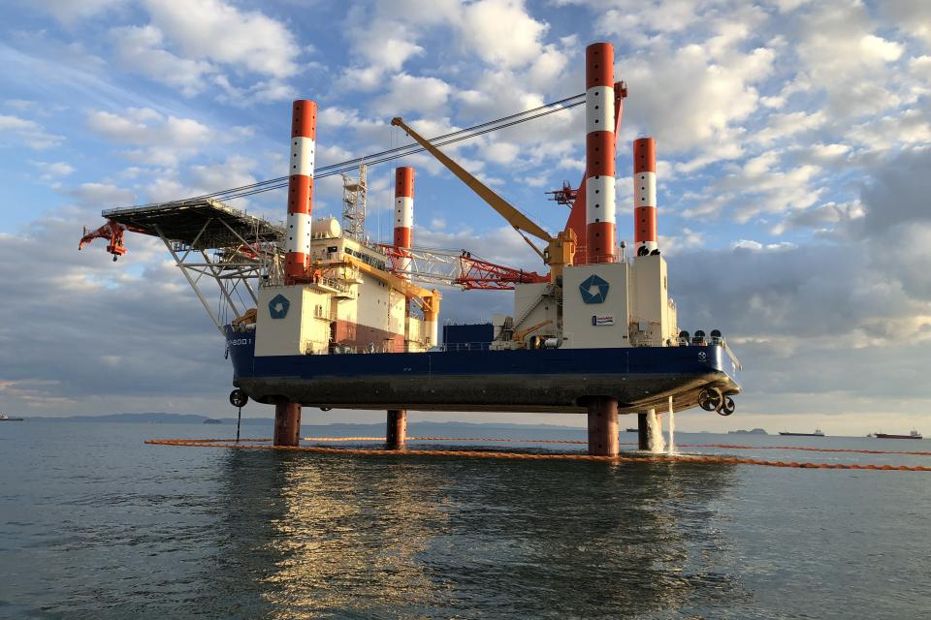
洋上風力発電の経済性
設置工事を効率的に行うための船
（ジャッキアップ船）
五洋建設のジャッキアップ船
（海洋白書2020掲載、
出典：GustoMSC社のWeb Site）
波の影響を受けずに
作業ができる
千葉県沖の洋上風力発電
の設置工事の様子。
（海洋白書2019掲載）
Notes:
また、経済性の観点では、例えば、設置工事を効率的に行うためのジャッキアップ船（SEP船）という船も導入されています。
この船は、工事海域に到着すると、杭を海底におろして船を持ち上げることで、波の影響を受けずに作業が出来るようにします。
日本最初の洋上風車の設置でも活躍しました。
欧州では、メンテナンスの時にも専用の船が利用されるなど、経済性を意識した船が使われています。

Slide 9
環境影響評価
出典：「着床式洋上風力発電導入ガイドブック（第一版）」（平成27年9月、NEDO）
Notes:
次に環境への影響です。洋上風力発電は、工事の際に水質や地形に影響を与えます。
また、騒音や景観など、沿岸域に住む人びとの生活などにも影響します。
バードストライクという海鳥への影響、海洋生物への影響なども懸念される要素です。
実際に設置する際には、これらの項目について環境アセスメントを実施して進められます。

Slide 10
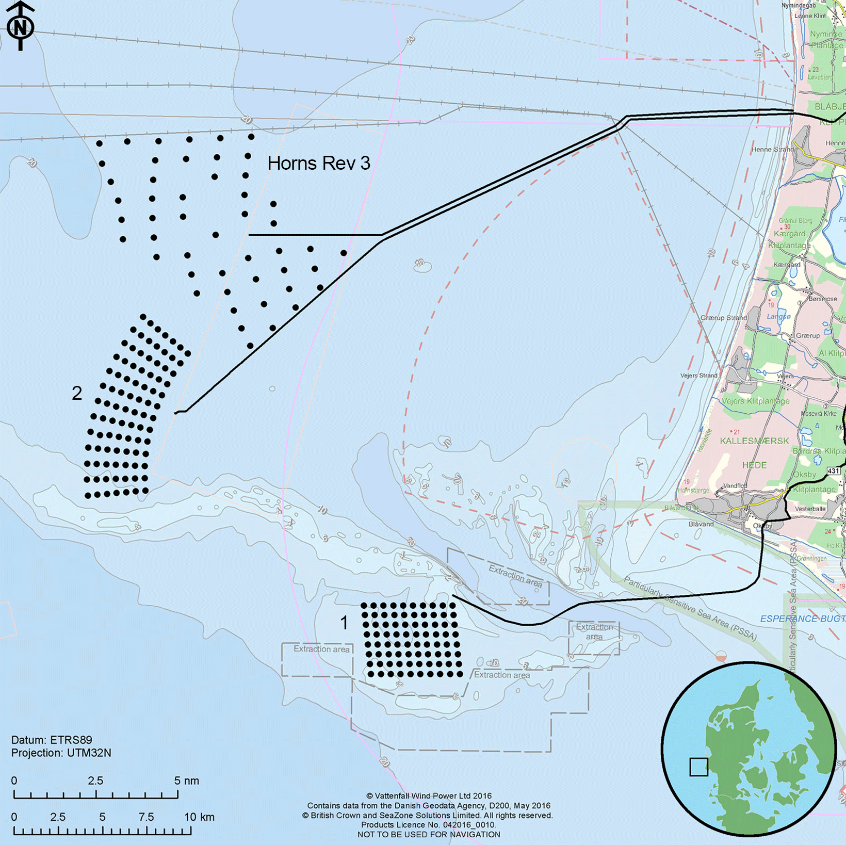
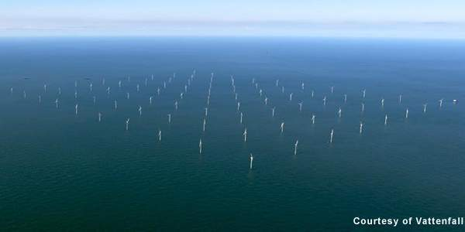
法制度
10㎞
洋上風力発電は、広大な領域を利用します。
デンマークのホーンズ・レブ洋上風力発電所
（2002年運転開始，2MW風車×80基，
海洋白書2016掲載、出典Vattenfall社）
5㎞
Notes:
次に法制度面ですが、その前に、洋上風力発電のウィンドファームが、どのくらいの海域を利用するのか、
見てみたいと思います。
この写真は2002年にデンマーク沖に設置されたウィンドファームの写真です。
風車を密集させると、効率よく風を受けることが出来ないため、間隔を大きくとって80基の風車が設置されています。
実際の地図だとこのようになり、5㎞四方で概ね東京ドーム500個分くらいの広大な面積を必要とします。
左上が最近のものですが、新しいウィンドファームでは、一つ一つの風車が大きいため、
間隔を大きくとり、より広大な海域が利用されます。

Slide 11
法制度
海域は、既に漁業、海運、レジャーなど、さまざまな用途で利用されており、関係者が話し合って、合意形成をしていくことが大切です。
海洋レジャー
国立
公園
海運
養殖
資源開発
漁業
図の出典：豪州AMSIS
Notes:
そこで、このような広大な海域の利用調整をすることが大きな課題となります。
海域は、洋上風力発電所のためだけにある訳ではありません。
既に漁業、海運、レジャーなど、さまざまな用途で利用されており、国立公園のような環境保全が重要な海域もあります。
関係者と話し合って、どこに設置できるか調整をしていくことが大切です。

Slide 12
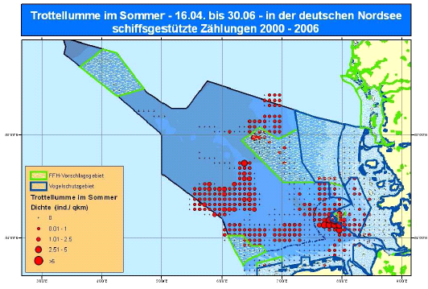
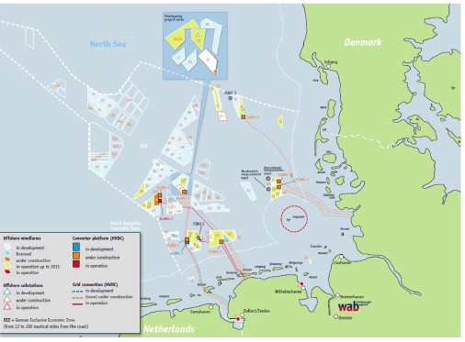
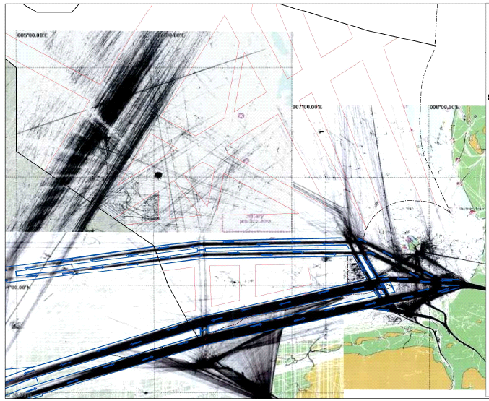
法制度
ドイツでは、様々な海域利用状況を踏まえて、
海洋空間計画という手法を使って、洋上風力発電の
設置海域を設定。
海鳥の分布
デンマーク
船の航跡
設置海域
ドイツ
オランダ
様々な利用を調整して海域を管理することを
海洋の総合的管理といいます。
図の出典はドイツ海運水路局（BSH）
Notes:
例えばドイツでは、様々な海の状況を踏まえて、海洋空間計画という手法を使って、洋上風力発電の設置海域を決めました。
その際、排他的経済水域での海鳥の分野や、船の航跡などのマップを利用し、それらに影響しないように調整がされました。
このように、様々な利用を調整しつつ海域を管理することを海洋の総合的管理と呼び、持続可能な開発の観点からも重要な取組みです。

Slide 13
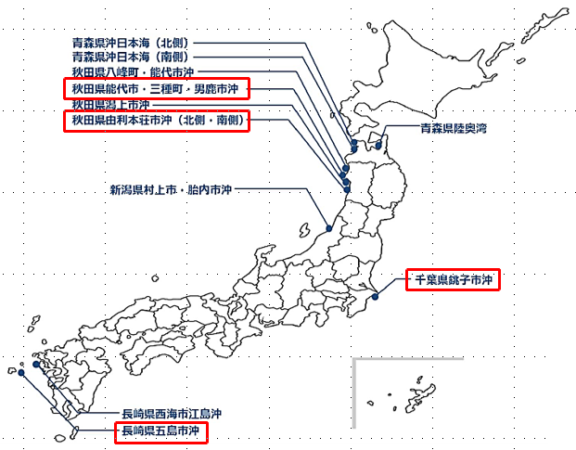
法制面
一般海域の利用調整を行う法律
「海洋再生可能エネルギー発電設備の整備に係る海域の利用の促進に関する法律」が2019年4月に施行。
この法律により、日本でも洋上風力発電の設置が本格化することが期待されています。
法律に基づいて候補地として発表された11海域
（赤で示したものは有望海域、海洋白書2020掲載図）
Notes:
そして、日本でも、一般海域の利用調整を行う法律が2019年に施行されました。
この法律のもと、最初の候補地として11の海域が国から発表されており、特に4つの海域は有望海域とされています。
このような海域で、今後、風力発電事業者の公募が行われます。
公募で選ばれた事業者は、風車の耐用年数15年を超える20年という期間、その海域を利用できるようになります。
この法律により、いよいよ日本でも洋上風力発電の設置が本格化することが期待されています。
※実際には、この法律に先立って、港湾区域での洋上風力発電の設置に関して港湾法が改正されており、いち早く、
北九州港の沖合で、洋上風力発電の検討が進んでいます。
（「海洋白書2018」の第4章を参照）

Slide 14
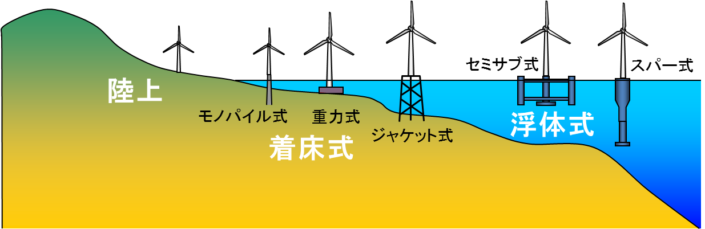
新技術
洋上風力発電の種類（海洋白書2016掲載）
浮体式の洋上風車が、新技術として将来の導入が期待されています。
浮体のコストなどが課題です。
50mよりも浅い海域
Notes:
最後に、日本の強みを活かせる新技術について紹介します。
実は、洋上風力発電には着床式と浮体式の2種類があり、これまでは、主に着床式という
洋上風車の土台がしっかりと海底に設置される方式を紹介してきました。
ここでは、新技術として将来の導入が期待される浮体式の洋上風車について紹介します。
概ね50mより深い海域は、着床式の風車に向かないのですが、日本の海には欧州のような浅い海域は少ないため、浮体式も期待されています。
ただ、浮体式はコスト面で課題があり、安価な素材で浮体を作ったり、陸上で組立をして、設置海域に持って行き、係留するという効率的な方式など検討されています。

Slide 15
新技術
洋上風力発電の種類（海洋白書2016掲載）
浮体式の洋上風車が、新技術として将来の導入が期待されています。
浮体のコストなどが課題です。
50mよりも浅い海域
陸上で組立をして、設置海域に持って行き、係留するという効率的な方式など検討
陸から
組立
安価な素材を利用
海洋白書2019より
港湾
Notes:
最後に、日本の強みを活かせる新技術について紹介します。
実は、洋上風力発電には着床式と浮体式の2種類があり、これまでは、主に着床式という
洋上風車の土台がしっかりと海底に設置される方式を紹介してきました。
ここでは、新技術として将来の導入が期待される浮体式の洋上風車について紹介します。
概ね50mより深い海域は、着床式の風車に向かないのですが、日本の海には欧州のような浅い海域は少ないため、浮体式も期待されています。
ただ、浮体式はコスト面で課題があり、安価な素材で浮体を作ったり、陸上で組立をして、設置海域に持って行き、係留するという効率的な方式など検討されています。

Slide 16
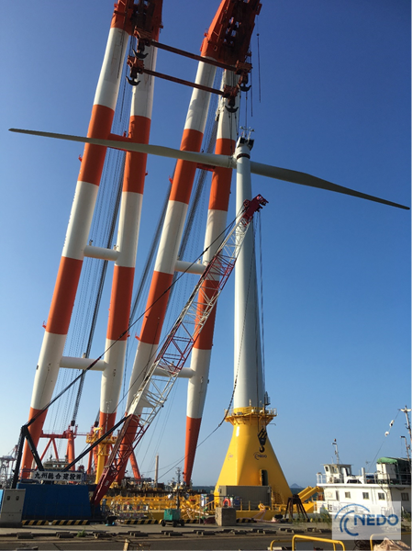
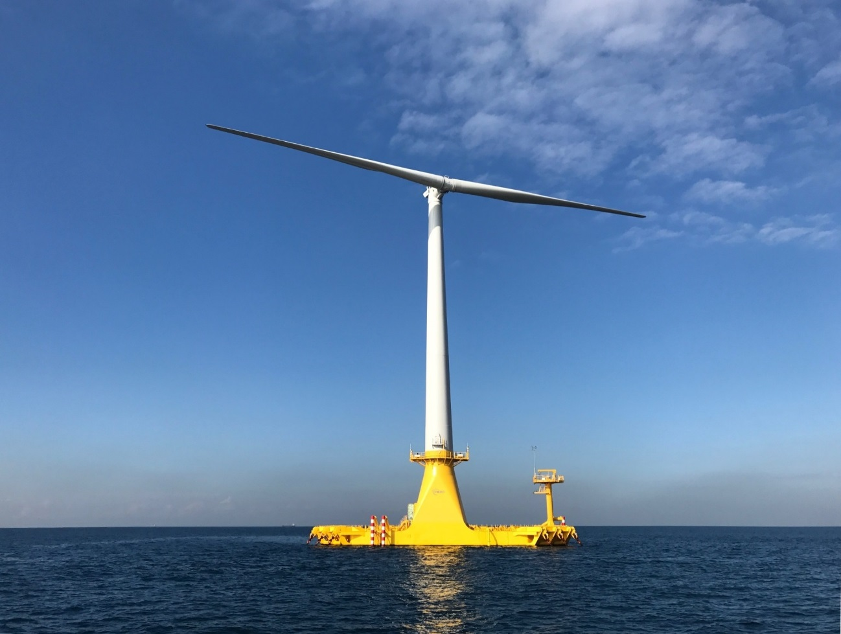
新技術
北九州市沖で行われた浮体式洋上風力発電の実証機「ひびき」
組立の様子（左）と設置後の様子（右）
（海洋白書2019掲載、出典：NEDO）
Notes:
この写真は、実際に北九州沖で浮体式の洋上風力発電の実証機「ひびき」が2019年度に設置されたときのものです。
陸上で組立が行われ、今、海上で実証運転が続けられています。
洋上風力発電を考える場合、実際には、
海底送電ケーブルの敷設、台風・落雷などの災害対策、出力安定化、売電価格や補助金など幾つも課題があります。
さまざまな課題を考えながら、日本における洋上風力発電の事業が進められています。

Slide 17
もっと知りたい方へ
●『海洋白書2016』
https://www.spf.org/_opri_media/publication/pdf/ISBN978-4-425-53163-9.pdf
●『海洋白書2019』 第4章
https://www.spf.org/opri/projects/wp_2019_jp.html
●『海洋白書2020』 第1章
https://www.spf.org/opri/projects/information~white-paper~latest.html
●法制度について
角田智彦（2019）：Ocean Newsletter第448号
https://www.spf.org/opri/newsletter/448_2.html
●欧州の洋上風力発電の最新動向
吉岡渚（2020）：OPRI Perspectives第5号
https://www.spf.org/opri/news/20200303.html
作成：笹川平和財団海洋政策研究所 角田智彦
Notes:
今回、洋上風力発電について概要を紹介しましたが、今、もう少し知りたいという方は、こちらのサイトをあわせて御覧ください。

